Slide 1


C24 – Inteligência Artificial: k-vizinhos mais próximos
Felipe A. P. de Figueiredo
felipe.figueiredo@Inatel.br

Slide 2
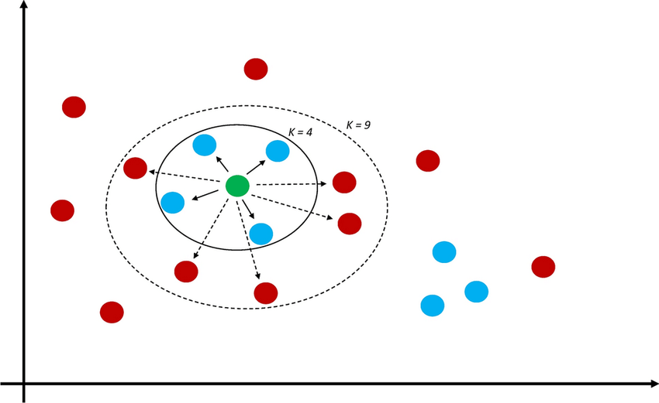
k-vizinhos mais próximos (k-NN)
O algoritmo k-NN (do inglês, k-Nearest Neighbours) é um dos algoritmos mais simples de aprendizado supervisionado para se resolver problemas tanto de classificação quanto de regressão.
Notes:
k-NN é poderoso porque não assume nada sobre os dados, exceto que a medida da distância pode ser calculada consistentemente entre duas instâncias. Assim, ele é chamado de não-paramétrico ou não-linear.
O algoritmo k-NN usa 'similaridade de atributos' para prever os valores de quaisquer novos exemplos de dados. Isso significa que o novo exemplo recebe um valor com base na sua proximidade com os pontos no conjunto de treinamento.

Slide 3
k-vizinhos mais próximos (k-NN)
É um algoritmo do tipo não-paramétrico, pois diferentemente dos outros algoritmos que vimos até o momento
não há um modelo a ser treinado (e.g., polinômio com um número definido de pesos - Regressão/Classificação logística),
tampouco se faz qualquer suposição a respeito da distribuição dos dados (e.g., modelos Naive Bayes - Bernoulli ou Gaussiano).
Notes:
k-NN é poderoso porque não assume nada sobre os dados, exceto que a medida da distância pode ser calculada consistentemente entre duas instâncias. Assim, ele é chamado de não-paramétrico ou não-linear.
O algoritmo k-NN usa 'similaridade de atributos' para prever os valores de quaisquer novos exemplos de dados. Isso significa que o novo exemplo recebe um valor com base na sua proximidade com os pontos no conjunto de treinamento.

Slide 4
k-vizinhos mais próximos (k-NN)
Ele usa diretamente os exemplos de treinamento para tomar decisões.
A única suposição é que uma medida de distância entre dois exemplos (i.e., vetores de atributos) possa ser calculada.
Notes:
k-NN é poderoso porque não assume nada sobre os dados, exceto que a medida da distância pode ser calculada consistentemente entre duas instâncias. Assim, ele é chamado de não-paramétrico ou não-linear.
O algoritmo k-NN usa 'similaridade de atributos' para prever os valores de quaisquer novos exemplos de dados. Isso significa que o novo exemplo recebe um valor com base na sua proximidade com os pontos no conjunto de treinamento.

Slide 5

Funcionamento
O algoritmo necessita que todos os exemplos de treinamento, $x\left(i\right)=\left[\begin{matrix}x_{1}\left(i\right) & ⋯ & x_{K}\left(i\right)\end{matrix}\right]∈ℝ^{K×1}$ e seus respectivos rótulos, $y\left(i\right), i=0, …, N−1$, sejam armazenados em memória.
Notes:
k-NN é poderoso porque não assume nada sobre os dados, exceto que a medida da distância pode ser calculada consistentemente entre duas instâncias. Assim, ele é chamado de não-paramétrico ou não-linear.
O algoritmo k-NN usa 'similaridade de atributos' para prever os valores de quaisquer novos exemplos de dados. Isso significa que o novo exemplo recebe um valor com base na sua proximidade com os pontos no conjunto de treinamento.

Slide 6
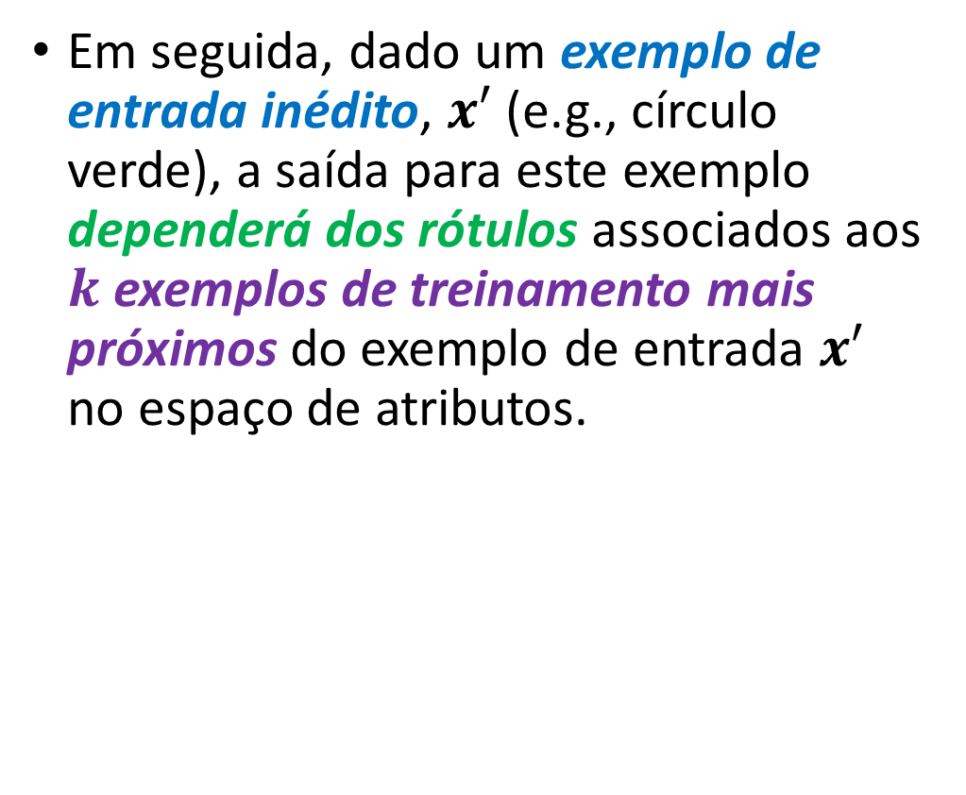
Funcionamento
Em seguida, dado um exemplo de entrada inédito, $x′$ (e.g., círculo verde), a saída para este exemplo dependerá dos rótulos associados aos $k$ exemplos de treinamento mais próximos do exemplo de entrada $x′$ no espaço de atributos.

Slide 7
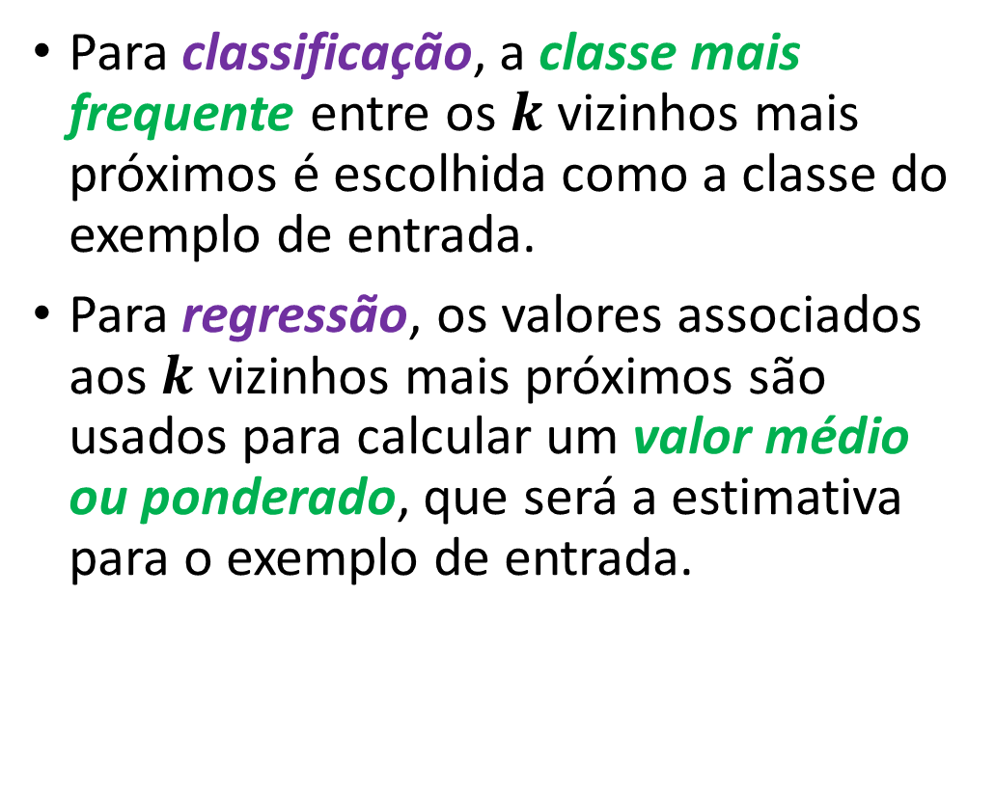
Funcionamento
Para classificação, a classe mais frequente entre os $k$ vizinhos mais próximos é escolhida como a classe do exemplo de entrada.
Para regressão, os valores associados aos $k$ vizinhos mais próximos são usados para calcular um valor médio ou ponderado, que será a estimativa para o exemplo de entrada.

Slide 8
Funcionamento
Ou seja, o algoritmo usa similaridade/proximidade entre vetores de atributos para prever os valores de quaisquer novos exemplos.
Isso significa que um novo exemplo de entrada recebe um valor de saída com base na sua proximidade com os exemplos do conjunto de treinamento.

Slide 9
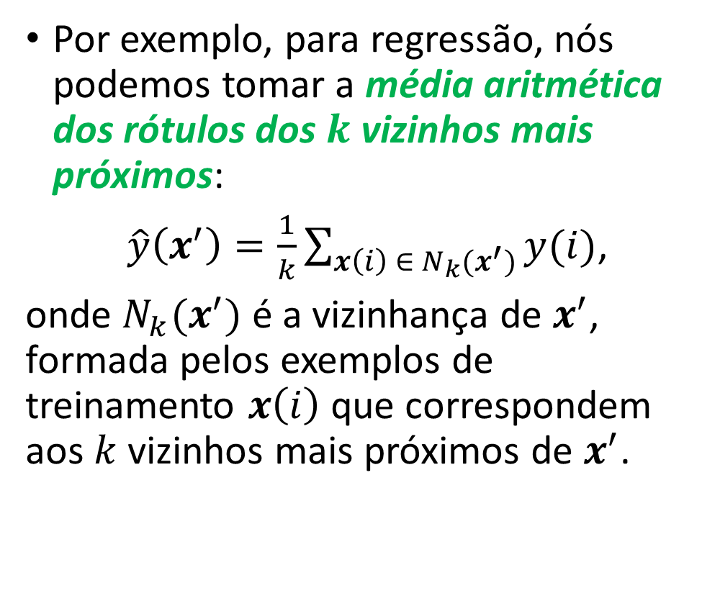
Funcionamento
Por exemplo, para regressão, nós podemos tomar a média aritmética dos rótulos dos $k$ vizinhos mais próximos:
$\hat{y}\left(x^{′}\right)=\frac{1}{k}\sum_{x\left(i\right) ∈ N_{k}(x^{′})}{y(i)}$,
onde $N_{k}(x^{′})$ é a vizinhança de $x^{′}$, formada pelos exemplos de treinamento $x\left(i\right)$ que correspondem aos $k$ vizinhos mais próximos de $x^{′}$.
Notes:
k-NN é poderoso porque não assume nada sobre os dados, exceto que a medida da distância pode ser calculada consistentemente entre duas instâncias. Assim, ele é chamado de não-paramétrico ou não-linear.
O algoritmo k-NN usa 'similaridade de atributos' para prever os valores de quaisquer novos exemplos de dados. Isso significa que o novo exemplo recebe um valor com base na sua proximidade com os pontos no conjunto de treinamento.

Slide 10
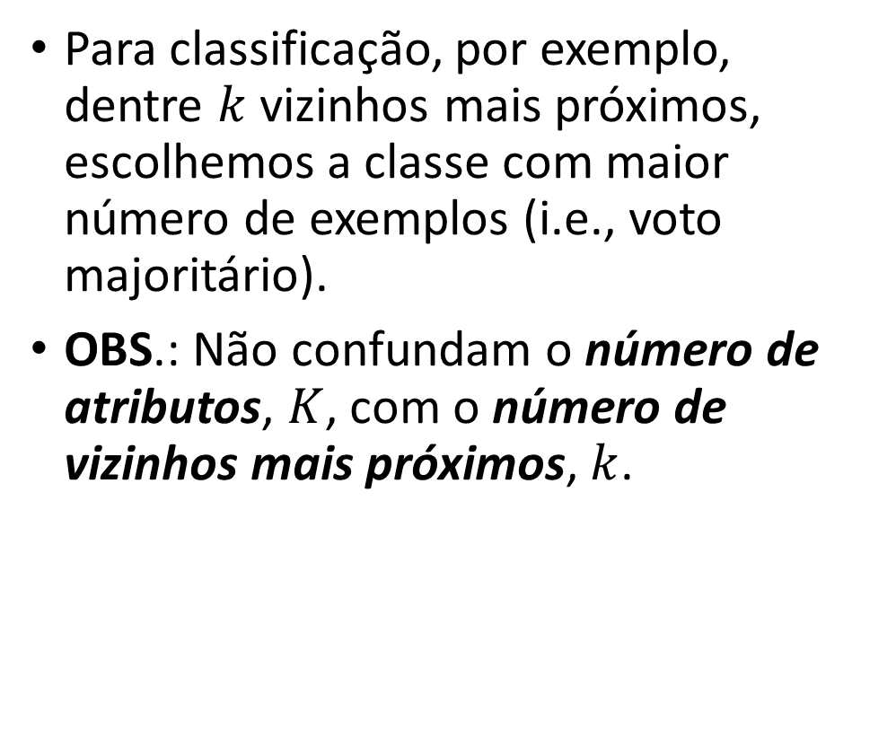
Funcionamento
Para classificação, por exemplo, dentre $k$ vizinhos mais próximos, escolhemos a classe com maior número de exemplos (i.e., voto majoritário).
OBS.: Não confundam o número de atributos, $K$, com o número de vizinhos mais próximos, $k$.
Notes:
k-NN é poderoso porque não assume nada sobre os dados, exceto que a medida da distância pode ser calculada consistentemente entre duas instâncias. Assim, ele é chamado de não-paramétrico ou não-linear.
O algoritmo k-NN usa 'similaridade de atributos' para prever os valores de quaisquer novos exemplos de dados. Isso significa que o novo exemplo recebe um valor com base na sua proximidade com os pontos no conjunto de treinamento.

Slide 11
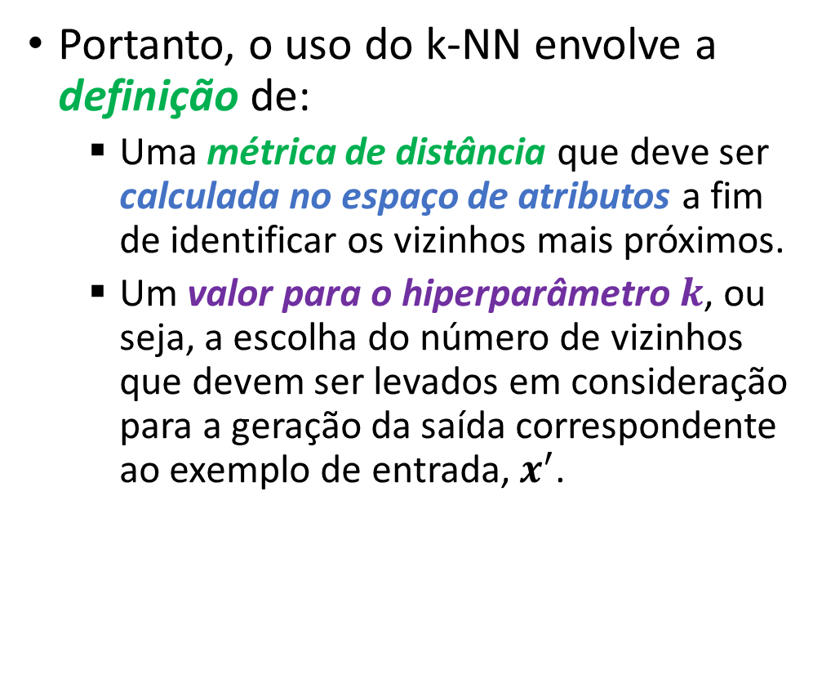
k-Vizinhos mais Próximos (k-NN)
Portanto, o uso do k-NN envolve a definição de:
Uma métrica de distância que deve ser calculada no espaço de atributos a fim de identificar os vizinhos mais próximos.
Um valor para o hiperparâmetro $k$, ou seja, a escolha do número de vizinhos que devem ser levados em consideração para a geração da saída correspondente ao exemplo de entrada, $x^{′}$.
Notes:
k-NN é poderoso porque não assume nada sobre os dados, exceto que a medida da distância pode ser calculada consistentemente entre duas instâncias. Assim, ele é chamado de não-paramétrico ou não-linear.
O algoritmo k-NN usa 'similaridade de atributos' para prever os valores de quaisquer novos exemplos de dados. Isso significa que o novo exemplo recebe um valor com base na sua proximidade com os pontos no conjunto de treinamento.

Slide 12

k-Vizinhos mais Próximos (k-NN)
Como $k$ é um hiperparâmetro do k-NN, devemos usar técnicas de validação cruzada para encontrar o melhor valor de $k$.
Podemos utilizar por exemplo Grid Search ou Random Search com k-fold.
Notes:
k-NN é poderoso porque não assume nada sobre os dados, exceto que a medida da distância pode ser calculada consistentemente entre duas instâncias. Assim, ele é chamado de não-paramétrico ou não-linear.
O algoritmo k-NN usa 'similaridade de atributos' para prever os valores de quaisquer novos exemplos de dados. Isso significa que o novo exemplo recebe um valor com base na sua proximidade com os pontos no conjunto de treinamento.

Slide 13
k-Vizinhos mais Próximos (k-NN)
Devido às suas características, o k-NN é visto como um algoritmo de aprendizado competitivo, uma vez que os elementos do modelo (que são os próprios exemplos de treinamento) competem entre si pelo direito de influenciar a saída do algoritmo quando a medida de similaridade (distância) é calculada para cada novo dado de entrada.
Notes:
Referências
[1] https://www.baeldung.com/cs/k-nearest-neighbors

Slide 14
k-Vizinhos mais Próximos (k-NN)
O k-NN explora a ideia conhecida como lazy learning, uma vez que o algoritmo não “constrói” um modelo até o instante em que uma predição é solicitada.
Ou seja, não existe uma etapa explícita de treinamento/aprendizado.
Em vez disso, todo o aprendizado é adiado até a fase de predição.
Notes:
O lazy learning é uma abordagem de aprendizado no qual a generalização dos dados de treinamento é, em teoria, atrasada até que uma consulta seja feita ao sistema, em oposição ao eager learning, em que o sistema tenta generalizar os dados de treinamento antes de receber consultas.
Eager learning tem uma etapa de treinamento do modelo. Lazy learning não tem uma fase de treinamento.
O KNN é frequentemente considerado um algoritmo de "lazy learning" (aprendizado preguiçoso) devido à sua abordagem peculiar de treinamento. A ideia por trás do lazy learning é que o algoritmo não faz nenhuma etapa explícita de aprendizado durante a fase de treinamento. Em vez disso, todo o aprendizado é adiado até a fase de teste, quando um novo ponto de dados é apresentado.
No caso do KNN, durante a fase de treinamento, o algoritmo simplesmente armazena o conjunto de dados de treinamento para posterior referência. Ele não calcula nenhum modelo ou estimativa de parâmetros como outros algoritmos de aprendizado, como regressão linear ou redes neurais.
A aprendizagem ocorre durante a fase de teste, quando um novo ponto de dados precisa ser classificado ou estimado. Nesse momento, o algoritmo calcula as distâncias desse novo ponto em relação a todos os exemplos de treinamento armazenados. Com base nas K amostras de treinamento mais próximas (vizinhos), o KNN atribui uma classe ou valor ao novo ponto.

Slide 15
k-Vizinhos mais Próximos (k-NN)
O k-NN segue o paradigma de aprendizado-baseado em exemplos, onde ao invés de se treinar um modelo a partir do conjunto de treinamento, ele compara exemplos de entrada com os exemplos do conjunto de treinamento armazenados em memória.
Notes:
O lazy learning é uma abordagem de aprendizado no qual a generalização dos dados de treinamento é, em teoria, atrasada até que uma consulta seja feita ao sistema, em oposição ao eager learning, em que o sistema tenta generalizar os dados de treinamento antes de receber consultas.
Eager learning tem uma etapa de treinamento do modelo. Lazy learning não tem uma fase de treinamento.
O KNN é frequentemente considerado um algoritmo de "lazy learning" (aprendizado preguiçoso) devido à sua abordagem peculiar de treinamento. A ideia por trás do lazy learning é que o algoritmo não faz nenhuma etapa explícita de aprendizado durante a fase de treinamento. Em vez disso, todo o aprendizado é adiado até a fase de teste, quando um novo ponto de dados é apresentado.
No caso do KNN, durante a fase de treinamento, o algoritmo simplesmente armazena o conjunto de dados de treinamento para posterior referência. Ele não calcula nenhum modelo ou estimativa de parâmetros como outros algoritmos de aprendizado, como regressão linear ou redes neurais.
A aprendizagem ocorre durante a fase de teste, quando um novo ponto de dados precisa ser classificado ou estimado. Nesse momento, o algoritmo calcula as distâncias desse novo ponto em relação a todos os exemplos de treinamento armazenados. Com base nas K amostras de treinamento mais próximas (vizinhos), o KNN atribui uma classe ou valor ao novo ponto.

Slide 16
Desvantagens
Todos os dados de treinamento precisam ser armazenados e consultados para se identificar os k vizinhos mais próximos.
Notes:
O lazy learning é uma abordagem de aprendizado no qual a generalização dos dados de treinamento é, em teoria, atrasada até que uma consulta seja feita ao sistema, em oposição ao eager learning, em que o sistema tenta generalizar os dados de treinamento antes de receber consultas.
Eager learning tem uma etapa de treinamento do modelo. Lazy learning não tem uma fase de treinamento.
O KNN é frequentemente considerado um algoritmo de "lazy learning" (aprendizado preguiçoso) devido à sua abordagem peculiar de treinamento. A ideia por trás do lazy learning é que o algoritmo não faz nenhuma etapa explícita de aprendizado durante a fase de treinamento. Em vez disso, todo o aprendizado é adiado até a fase de teste, quando um novo ponto de dados é apresentado.
No caso do KNN, durante a fase de treinamento, o algoritmo simplesmente armazena o conjunto de dados de treinamento para posterior referência. Ele não calcula nenhum modelo ou estimativa de parâmetros como outros algoritmos de aprendizado, como regressão linear ou redes neurais.
A aprendizagem ocorre durante a fase de teste, quando um novo ponto de dados precisa ser classificado ou estimado. Nesse momento, o algoritmo calcula as distâncias desse novo ponto em relação a todos os exemplos de treinamento armazenados. Com base nas K amostras de treinamento mais próximas (vizinhos), o KNN atribui uma classe ou valor ao novo ponto.

Slide 17
Desvantagens
Portanto, a predição poderá ser demorada dependendo do tamanho do conjunto de treinamento, pois deve-se calcular a distância entre o exemplo de entrada e todos os exemplos do conjunto de treinamento.
Notes:
O lazy learning é uma abordagem de aprendizado no qual a generalização dos dados de treinamento é, em teoria, atrasada até que uma consulta seja feita ao sistema, em oposição ao eager learning, em que o sistema tenta generalizar os dados de treinamento antes de receber consultas.
Eager learning tem uma etapa de treinamento do modelo. Lazy learning não tem uma fase de treinamento.
O KNN é frequentemente considerado um algoritmo de "lazy learning" (aprendizado preguiçoso) devido à sua abordagem peculiar de treinamento. A ideia por trás do lazy learning é que o algoritmo não faz nenhuma etapa explícita de aprendizado durante a fase de treinamento. Em vez disso, todo o aprendizado é adiado até a fase de teste, quando um novo ponto de dados é apresentado.
No caso do KNN, durante a fase de treinamento, o algoritmo simplesmente armazena o conjunto de dados de treinamento para posterior referência. Ele não calcula nenhum modelo ou estimativa de parâmetros como outros algoritmos de aprendizado, como regressão linear ou redes neurais.
A aprendizagem ocorre durante a fase de teste, quando um novo ponto de dados precisa ser classificado ou estimado. Nesse momento, o algoritmo calcula as distâncias desse novo ponto em relação a todos os exemplos de treinamento armazenados. Com base nas K amostras de treinamento mais próximas (vizinhos), o KNN atribui uma classe ou valor ao novo ponto.

Slide 18
Desvantagens
Além disto, como vimos, o conjunto de treinamento deve ser armazenado em memória, e caso esse conjunto seja muito grande, pode não haver memória o suficiente para armazená-lo.
Notes:
O lazy learning é uma abordagem de aprendizado no qual a generalização dos dados de treinamento é, em teoria, atrasada até que uma consulta seja feita ao sistema, em oposição ao eager learning, em que o sistema tenta generalizar os dados de treinamento antes de receber consultas.
Eager learning tem uma etapa de treinamento do modelo. Lazy learning não tem uma fase de treinamento.
O KNN é frequentemente considerado um algoritmo de "lazy learning" (aprendizado preguiçoso) devido à sua abordagem peculiar de treinamento. A ideia por trás do lazy learning é que o algoritmo não faz nenhuma etapa explícita de aprendizado durante a fase de treinamento. Em vez disso, todo o aprendizado é adiado até a fase de teste, quando um novo ponto de dados é apresentado.
No caso do KNN, durante a fase de treinamento, o algoritmo simplesmente armazena o conjunto de dados de treinamento para posterior referência. Ele não calcula nenhum modelo ou estimativa de parâmetros como outros algoritmos de aprendizado, como regressão linear ou redes neurais.
A aprendizagem ocorre durante a fase de teste, quando um novo ponto de dados precisa ser classificado ou estimado. Nesse momento, o algoritmo calcula as distâncias desse novo ponto em relação a todos os exemplos de treinamento armazenados. Com base nas K amostras de treinamento mais próximas (vizinhos), o KNN atribui uma classe ou valor ao novo ponto.

Slide 19
Outras desvantagens: Sensibilidade à dimensionalidade
O desempenho do k-NN pode ser afetado quando o conjuntos de dados possui alta dimensionalidade.
Isso ocorre porque, em espaços de alta dimensão, a noção de proximidade entre exemplos pode se tornar menos significativa, levando a resultados menos precisos.
Notes:
Referências
[1] https://www.baeldung.com/cs/k-nearest-neighbors
[2] https://medium.com/@soumiksanku08/curse-of-dimensionality-293d0d16fe2a
[3] https://www.geeksforgeeks.org/k-nearest-neighbors-and-curse-of-dimensionality/

Slide 20
Outras desvantagens: Sensibilidade à dimensionalidade
À medida que as dimensões aumentam, os dados tornam-se mais esparsos, dificultando a busca por vizinhos próximos significativos.
Esparsidade: exemplos ficam mais distantes uns dos outros.
A esparsidade faz com que existam menos pontos vizinhos dentro de uma determinada distância.
Notes:
Aumento da Esparsidade: À medida que o número de dimensões aumenta, o volume do espaço cresce exponencialmente. Consequentemente, os dados disponíveis tornam-se mais esparsos, o que significa que os pontos de dados ficam mais distantes uns dos outros. Essa esparsidade pode dificultar a busca por vizinhos mais próximos significativos, pois pode haver menos pontos vizinhos dentro de uma determinada distância.
Distâncias Iguais: Em espaços de alta dimensionalidade, o conceito de distância torna-se menos significativo. À medida que o número de dimensões aumenta, a distância entre quaisquer dois pontos tende a se tornar mais uniforme, ou equidistante. Esse fenômeno ocorre porque a influência de qualquer dimensão individual diminui à medida que o número de dimensões cresce, levando os pontos a se distribuírem de forma mais uniforme pelo espaço.
Desempenho Degradado: O KNN baseia-se na suposição de que pontos próximos no espaço de características provavelmente têm rótulos semelhantes. No entanto, em espaços de alta dimensionalidade, essa suposição pode não ser mais verdadeira devido ao aumento da esparsidade e à equalização das distâncias. Como resultado, o KNN pode ter dificuldades em classificar pontos de dados com precisão, levando a uma queda no desempenho.
Referências
[1] https://www.baeldung.com/cs/k-nearest-neighbors
[2] https://medium.com/@soumiksanku08/curse-of-dimensionality-293d0d16fe2a
[3] https://www.geeksforgeeks.org/k-nearest-neighbors-and-curse-of-dimensionality/

Slide 21
Outras desvantagens: Sensibilidade à dimensionalidade
Além disso, em espaços de alta dimensionalidade as distâncias entre pontos se tornam mais uniformes (i.e., equidistante), o que reduz a relevância do conceito de vizinhança.
Isso degrada o desempenho do k-NN, pois sua suposição de que pontos próximos têm rótulos semelhantes pode não se aplicar em alta dimensionalidade.
Além disso, o cálculo da distância se torna mais custoso computacionalmente.
Notes:
Aumento da Esparsidade: À medida que o número de dimensões aumenta, o volume do espaço cresce exponencialmente. Consequentemente, os dados disponíveis tornam-se mais esparsos, o que significa que os pontos de dados ficam mais distantes uns dos outros. Essa esparsidade pode dificultar a busca por vizinhos mais próximos significativos, pois pode haver menos pontos vizinhos dentro de uma determinada distância.
Distâncias Iguais: Em espaços de alta dimensionalidade, o conceito de distância torna-se menos significativo. À medida que o número de dimensões aumenta, a distância entre quaisquer dois pontos tende a se tornar mais uniforme, ou equidistante. Esse fenômeno ocorre porque a influência de qualquer dimensão individual diminui à medida que o número de dimensões cresce, levando os pontos a se distribuírem de forma mais uniforme pelo espaço.
Desempenho Degradado: O KNN baseia-se na suposição de que pontos próximos no espaço de características provavelmente têm rótulos semelhantes. No entanto, em espaços de alta dimensionalidade, essa suposição pode não ser mais verdadeira devido ao aumento da esparsidade e à equalização das distâncias. Como resultado, o KNN pode ter dificuldades em classificar pontos de dados com precisão, levando a uma queda no desempenho.
Referências
[1] https://www.baeldung.com/cs/k-nearest-neighbors
[2] https://medium.com/@soumiksanku08/curse-of-dimensionality-293d0d16fe2a
[3] https://www.geeksforgeeks.org/k-nearest-neighbors-and-curse-of-dimensionality/

Slide 22
Outras desvantagens: Sensibilidade a dados desbalanceados
Se as classes estiverem desbalanceadas, o k-NN pode se tornar enviesado em direção à classe majoritária.
Isso ocorre porque, ao selecionar os k vizinhos mais próximos, é mais provável que sejam selecionados exemplos da classe majoritária.
Notes:
Aumento da Esparsidade: À medida que o número de dimensões aumenta, o volume do espaço cresce exponencialmente. Consequentemente, os dados disponíveis tornam-se mais esparsos, o que significa que os pontos de dados ficam mais distantes uns dos outros. Essa esparsidade pode dificultar a busca por vizinhos mais próximos significativos, pois pode haver menos pontos vizinhos dentro de uma determinada distância.
Distâncias Iguais: Em espaços de alta dimensionalidade, o conceito de distância torna-se menos significativo. À medida que o número de dimensões aumenta, a distância entre quaisquer dois pontos tende a se tornar mais uniforme, ou equidistante. Esse fenômeno ocorre porque a influência de qualquer dimensão individual diminui à medida que o número de dimensões cresce, levando os pontos a se distribuírem de forma mais uniforme pelo espaço.
Desempenho Degradado: O KNN baseia-se na suposição de que pontos próximos no espaço de características provavelmente têm rótulos semelhantes. No entanto, em espaços de alta dimensionalidade, essa suposição pode não ser mais verdadeira devido ao aumento da esparsidade e à equalização das distâncias. Como resultado, o KNN pode ter dificuldades em classificar pontos de dados com precisão, levando a uma queda no desempenho.
Referências
[1] https://www.baeldung.com/cs/k-nearest-neighbors
[2] https://medium.com/@soumiksanku08/curse-of-dimensionality-293d0d16fe2a
[3] https://www.geeksforgeeks.org/k-nearest-neighbors-and-curse-of-dimensionality/

Slide 23
Outras desvantagens: Necessidade de pré-processamento de dados
O k-NN é sensível a atributos com diferentes escalas.
Portanto, em geral, é necessário realizar escalonamento, como normalização ou padronização, para garantir que todos os atributos tenham uma contribuição similar no cálculo da distância.
Notes:
Aumento da Esparsidade: À medida que o número de dimensões aumenta, o volume do espaço cresce exponencialmente. Consequentemente, os dados disponíveis tornam-se mais esparsos, o que significa que os pontos de dados ficam mais distantes uns dos outros. Essa esparsidade pode dificultar a busca por vizinhos mais próximos significativos, pois pode haver menos pontos vizinhos dentro de uma determinada distância.
Distâncias Iguais: Em espaços de alta dimensionalidade, o conceito de distância torna-se menos significativo. À medida que o número de dimensões aumenta, a distância entre quaisquer dois pontos tende a se tornar mais uniforme, ou equidistante. Esse fenômeno ocorre porque a influência de qualquer dimensão individual diminui à medida que o número de dimensões cresce, levando os pontos a se distribuírem de forma mais uniforme pelo espaço.
Desempenho Degradado: O KNN baseia-se na suposição de que pontos próximos no espaço de características provavelmente têm rótulos semelhantes. No entanto, em espaços de alta dimensionalidade, essa suposição pode não ser mais verdadeira devido ao aumento da esparsidade e à equalização das distâncias. Como resultado, o KNN pode ter dificuldades em classificar pontos de dados com precisão, levando a uma queda no desempenho.
Referências
[1] https://www.baeldung.com/cs/k-nearest-neighbors
[2] https://medium.com/@soumiksanku08/curse-of-dimensionality-293d0d16fe2a
[3] https://www.geeksforgeeks.org/k-nearest-neighbors-and-curse-of-dimensionality/

Slide 24
Métricas de distância
Definição: Uma métrica de distância fornece a distância entre os elementos de um conjunto.
Se a distância é igual a zero, os elementos são equivalentes, caso contrário, os elementos são diferentes uns dos outros.
Notes:
Desigualdade de Triângulos: se a distância é uma norma, a distância calculada entre dois pontos será sempre uma linha reta.
O vetor nulo tem comprimento nulo, ou seja, norma nula.
Fator de escala, a: a direção do vetor não muda quando você o multiplica por um número positivo, embora seu comprimento seja alterado.
Observe que as propriedades acima não determinam uma forma única de uma função de norma, de fato, existem muitas normas válidas diferentes.

Slide 25
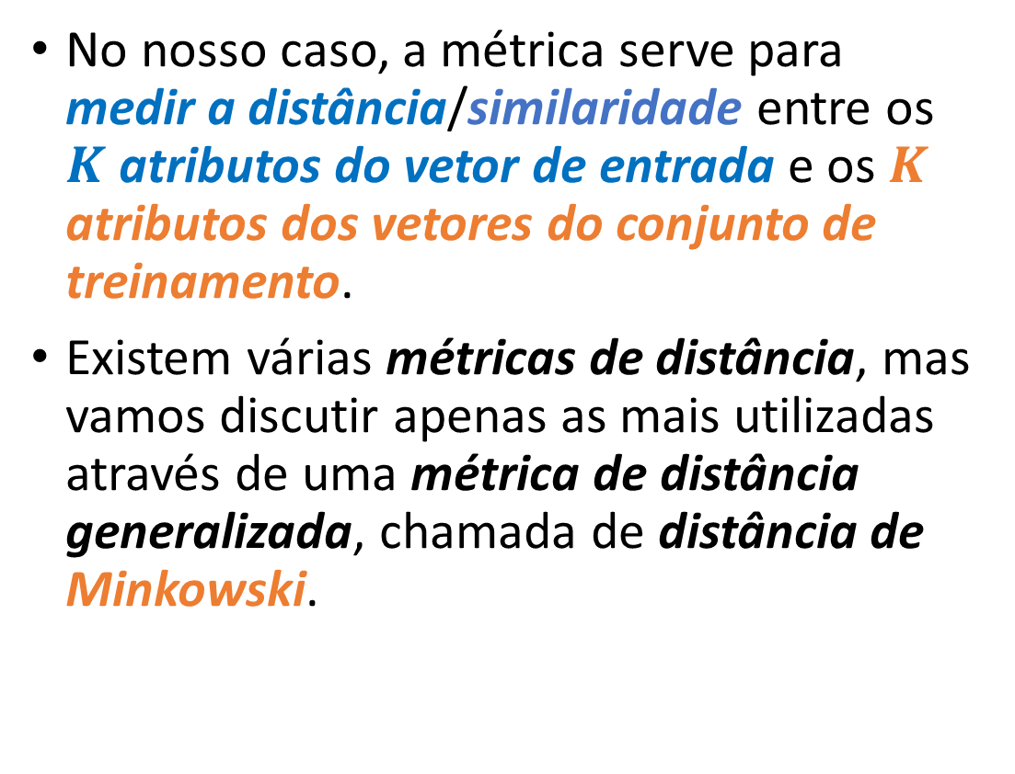
Métricas de distância
No nosso caso, a métrica serve para medir a distância/similaridade entre os $K$ atributos do vetor de entrada e os $K$ atributos dos vetores do conjunto de treinamento.
Existem várias métricas de distância, mas vamos discutir apenas as mais utilizadas através de uma métrica de distância generalizada, chamada de distância de Minkowski.
Notes:
Desigualdade de Triângulos: se a distância é uma norma, a distância calculada entre dois pontos será sempre uma linha reta.
O vetor nulo tem comprimento nulo, ou seja, norma nula.
Fator de escala, a: a direção do vetor não muda quando você o multiplica por um número positivo, embora seu comprimento seja alterado.
Observe que as propriedades acima não determinam uma forma única de uma função de norma, de fato, existem muitas normas válidas diferentes.

Slide 26
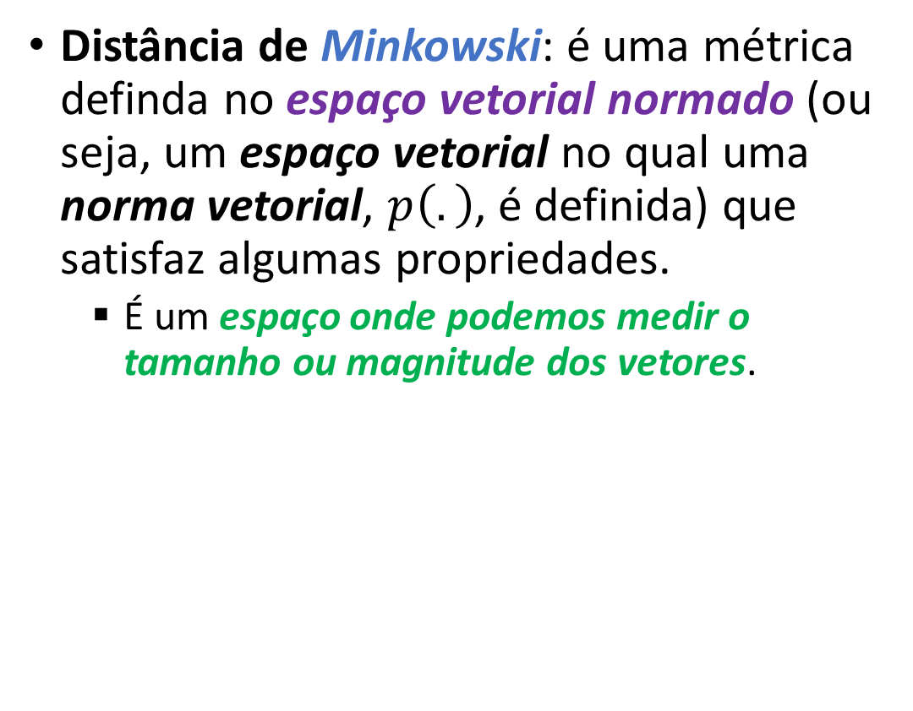
Métricas de distância
Distância de Minkowski: é uma métrica definda no espaço vetorial normado (ou seja, um espaço vetorial no qual uma norma vetorial, $p\left(.\right)$, é definida) que satisfaz algumas propriedades.
É um espaço onde podemos medir o tamanho ou magnitude dos vetores.
Notes:
Desigualdade de Triângulos: se a distância é uma norma, a distância calculada entre dois pontos será sempre uma linha reta.
O vetor nulo tem comprimento nulo, ou seja, norma nula.
Fator de escala, a: a direção do vetor não muda quando você o multiplica por um número positivo, embora seu comprimento seja alterado.
Observe que as propriedades acima não determinam uma forma única de uma função de norma, de fato, existem muitas normas válidas diferentes.

Slide 27
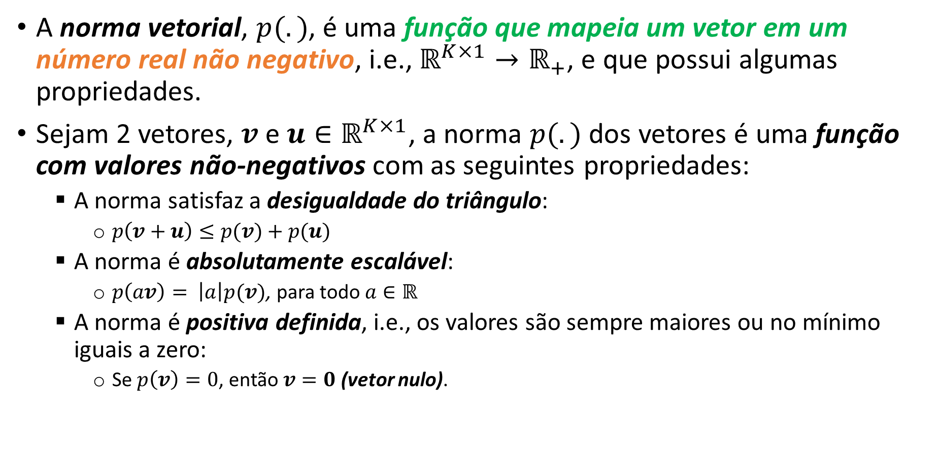
Métricas de distância
A norma vetorial, $p(.)$, é uma função que mapeia um vetor em um número real não negativo, i.e., $ℝ^{K×1}→ℝ_{+}$, e que possui algumas propriedades.
Sejam 2 vetores, $v$ e $u∈ℝ^{K×1}$, a norma $p(.)$ dos vetores é uma função com valores não-negativos com as seguintes propriedades:
A norma satisfaz a desigualdade do triângulo:
$p\left(v+u\right)≤p(v)+p(u)$
A norma é absolutamente escalável:
$p\left(av\right)= \left|a\right|p(v)$, para todo $a∈ℝ$
A norma é positiva definida, i.e., os valores são sempre maiores ou no mínimo iguais a zero:
Se $p\left(v\right)=0$, então $v=0$ (vetor nulo).
Notes:
Desigualdade de Triângulos: se a distância é uma norma, a distância calculada entre dois pontos será sempre uma linha reta.
O vetor nulo tem comprimento nulo, ou seja, norma nula.
Fator de escala, a: a direção do vetor não muda quando você o multiplica por um número positivo, embora seu comprimento seja alterado.
Observe que as propriedades acima não determinam uma forma única de uma função de norma, de fato, existem muitas normas válidas diferentes.
O que é um espaço vetorial normado?
Um espaço vetorial normado é um conjunto de vetores que possui uma função de norma associada a ele. Em termos simples, podemos pensar em um espaço vetorial normado como um espaço onde podemos medir o tamanho ou magnitude dos vetores.
A norma é uma função que mapeia cada vetor em um número real não negativo, representando o seu comprimento ou magnitude. Ela possui algumas propriedades, como a positividade (a norma de um vetor é sempre não negativa), a homogeneidade (multiplicar um vetor por um escalar não altera a sua norma) e a desigualdade triangular (a norma da soma de dois vetores é menor ou igual à soma das normas individuais).
Em outras palavras, um espaço vetorial normado nos permite quantificar a distância entre vetores, medir o seu tamanho relativo e estabelecer propriedades de desigualdade. Essa estrutura é fundamental em diversos campos da matemática e é amplamente utilizada em áreas como análise funcional, otimização e processamento de sinais.

Slide 28
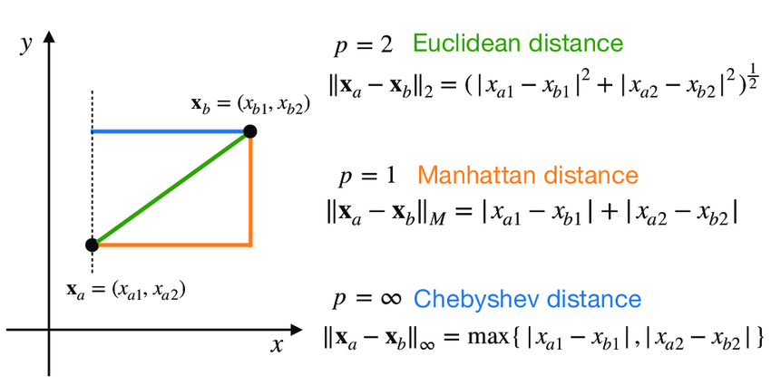
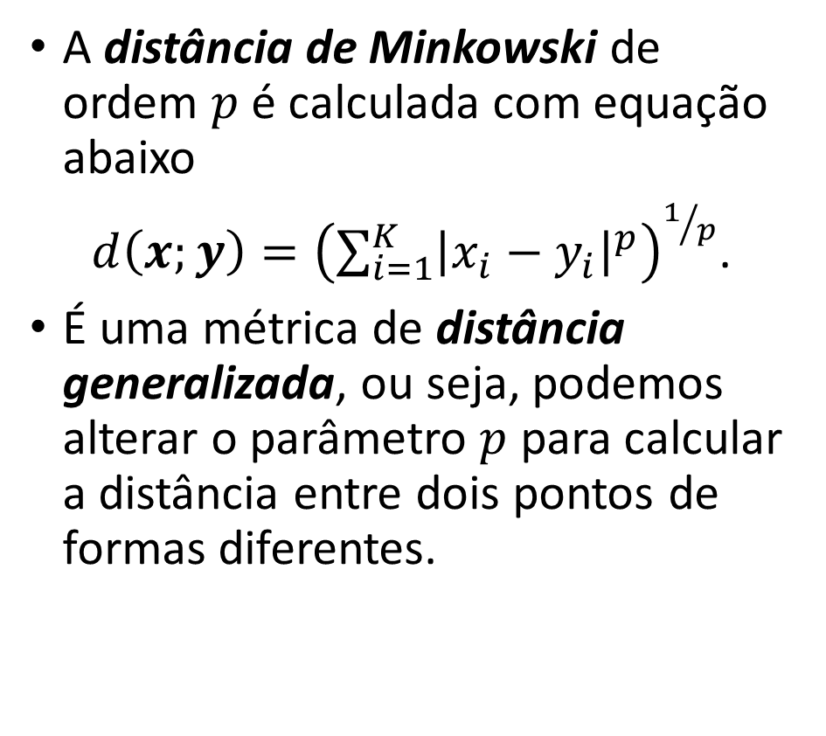
Distância de Minkowski
A distância de Minkowski de ordem $p$ é calculada com equação abaixo
$d\left(x;y\right)={\left(\sum_{i=1}^{K}{{\left|x_{i}−y_{i}\right|}^{p}}\right)}^{1/p}$.
É uma métrica de distância generalizada, ou seja, podemos alterar o parâmetro $p$ para calcular a distância entre dois pontos de formas diferentes.
Notes:
Em resumo, a distância Euclidiana é geralmente usada quando os atributos têm uma relação linear e estão em uma escala semelhante, enquanto a distância de Manhattan é mais adequada quando os atributos não têm uma relação linear clara ou apresentam desigualdades de escala.

Slide 29
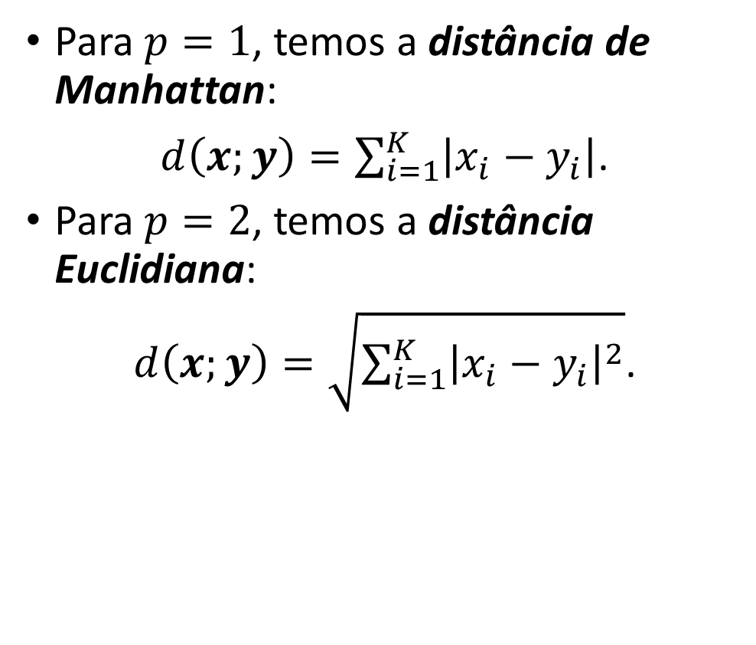
Distância de Minkowski: Casos particulares
Para $p=1$, temos a distância de Manhattan:
$d\left(x;y\right)=\sum_{i=1}^{K}{\left|x_{i}−y_{i}\right|}$.
Para $p=2$, temos a distância Euclidiana:
$d\left(x;y\right)=\sqrt{\sum_{i=1}^{K}{{\left|x_{i}−y_{i}\right|}^{2}}}$.
Notes:
Em resumo, a distância Euclidiana é geralmente usada quando os atributos têm uma relação linear e estão em uma escala semelhante, enquanto a distância de Manhattan é mais adequada quando os atributos não têm uma relação linear clara ou apresentam desigualdades de escala.

Slide 30
Distância Euclidiana
Mede a menor distância direta entre dois pontos em um espaço, como se fosse uma linha reta.
A distância Euclidiana é usada quando os atributos têm uma relação linear.
Notes:
Em resumo, a distância Euclidiana é geralmente usada quando os atributos têm uma relação linear e estão em uma escala semelhante, enquanto a distância de Manhattan é mais adequada quando os atributos não têm uma relação linear clara ou apresentam desigualdades de escala.

Slide 31
Distância Manhattan
A distância de Manhattan mede a distância movendo-se apenas ao longo de eixos horizontais e verticais, como em uma grade de ruas de uma cidade (daí o nome Manhattan).
A distância de Manhattan é mais adequada quando os atributos não têm uma relação linear clara.
Usada quando o movimento só pode ocorrer em direções perpendiculares, como em redes urbanas ou circuitos.
Notes:
Em resumo, a distância Euclidiana é geralmente usada quando os atributos têm uma relação linear e estão em uma escala semelhante, enquanto a distância de Manhattan é mais adequada quando os atributos não têm uma relação linear clara ou apresentam desigualdades de escala.

Slide 32
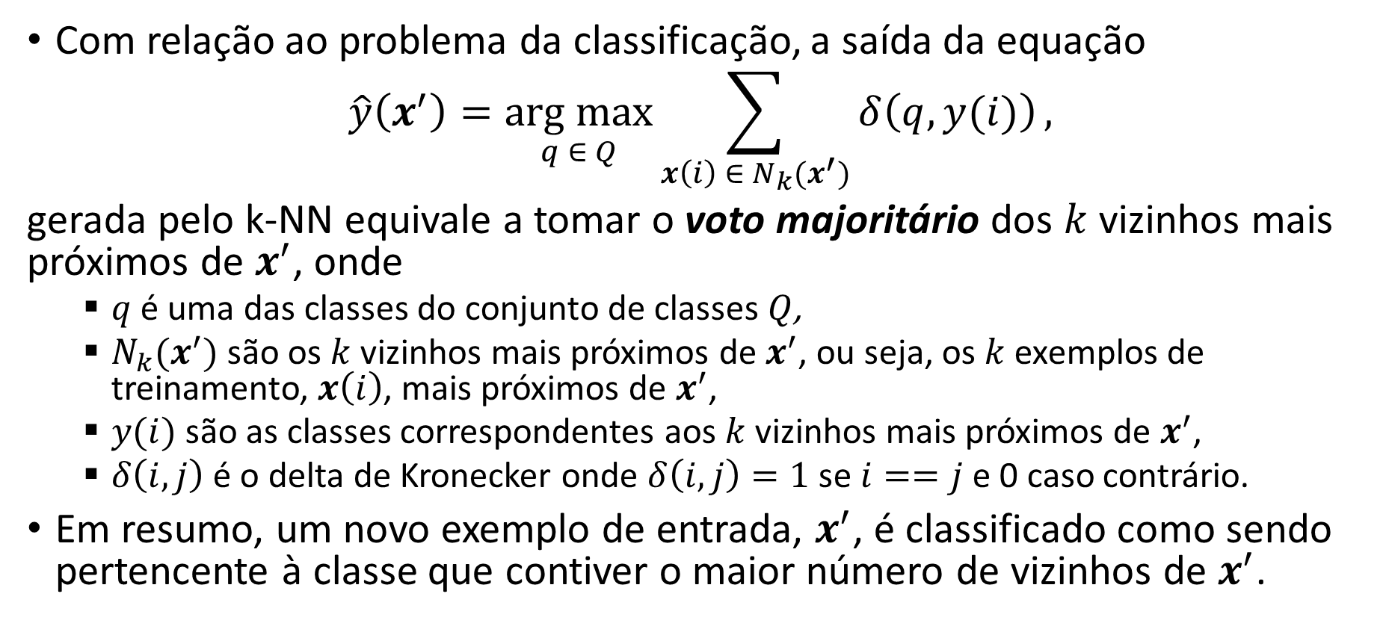
k-NN para classificação
Com relação ao problema da classificação, a saída da equação
$$\hat{y}\left(x^{′}\right)=\underset{q ∈ Q}{arg max}{\sum_{x\left(i\right) ∈ N_{k}(x^{′})}{δ\left(q,y(i)\right)}},$$
gerada pelo k-NN equivale a tomar o voto majoritário dos $k$ vizinhos mais próximos de $x^{′}$, onde
$q$ é uma das classes do conjunto de classes $Q$,
$N_{k}(x^{′})$ são os $k$ vizinhos mais próximos de $x^{′}$, ou seja, os $k$ exemplos de treinamento, $x\left(i\right)$, mais próximos de $x^{′}$,
$y(i)$ são as classes correspondentes aos $k$ vizinhos mais próximos de $x^{′}$,
$δ\left(i,j\right)$ é o delta de Kronecker onde $δ\left(i,j\right)=1$ se $i==j$ e 0 caso contrário.
Em resumo, um novo exemplo de entrada, $x^{′}$, é classificado como sendo pertencente à classe que contiver o maior número de vizinhos de $x^{′}$.
Voto majoritário
Notes:
Uma desvantagem da classificação por "votação majoritária" ocorre quando a distribuição de classes é desbalanceada. Ou seja, os exemplos de uma classe mais frequente tendem a dominar a predição de um exemplo, pois tendem a ser comuns entre os k vizinhos mais próximos devido ao seu grande número. Uma forma de contornar esse problema é ponderar a classificação, levando em consideração a distância do exemplo de teste a cada um de seus k vizinhos mais próximos. A classe (ou valor, em problemas de regressão) de cada um dos k pontos mais próximos é multiplicada por um peso proporcional ao inverso da distância daquele ponto ao ponto de teste.

Slide 33
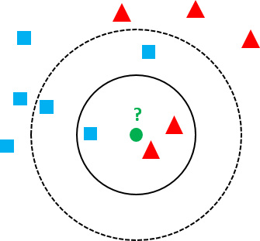
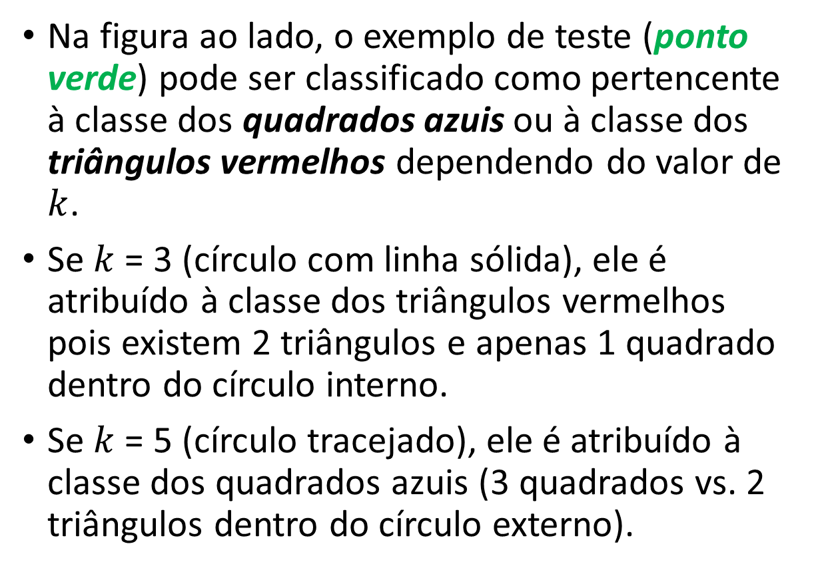
Exemplo de classificação com k-NN
Na figura ao lado, o exemplo de teste (ponto verde) pode ser classificado como pertencente à classe dos quadrados azuis ou à classe dos triângulos vermelhos dependendo do valor de $k$.
Se $k$ = 3 (círculo com linha sólida), ele é atribuído à classe dos triângulos vermelhos pois existem 2 triângulos e apenas 1 quadrado dentro do círculo interno.
Se $k$ = 5 (círculo tracejado), ele é atribuído à classe dos quadrados azuis (3 quadrados vs. 2 triângulos dentro do círculo externo).
Notes:
Uma desvantagem da classificação por "votação majoritária" ocorre quando a distribuição de classes é desbalanceada. Ou seja, os exemplos de uma classe mais frequente tendem a dominar a predição de um exemplo, pois tendem a ser comuns entre os k vizinhos mais próximos devido ao seu grande número. Uma forma de contornar esse problema é ponderar a classificação, levando em consideração a distância do exemplo de teste a cada um de seus k vizinhos mais próximos. A classe (ou valor, em problemas de regressão) de cada um dos k pontos mais próximos é multiplicada por um peso proporcional ao inverso da distância daquele ponto ao ponto de teste.

Slide 34
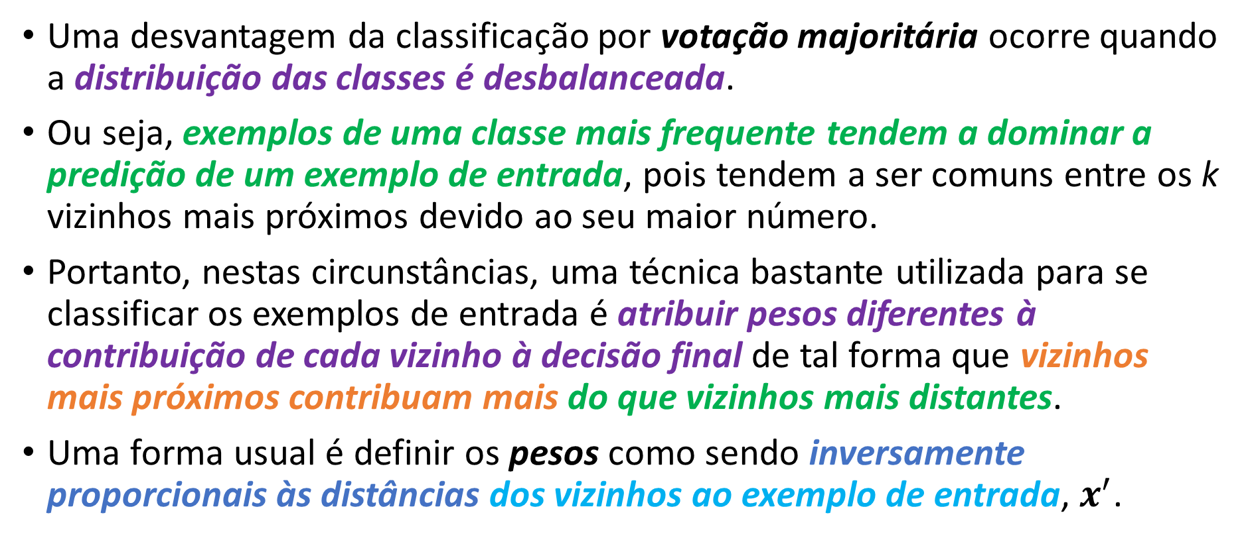
Exemplo de classificação com k-NN
Uma desvantagem da classificação por votação majoritária ocorre quando a distribuição das classes é desbalanceada.
Ou seja, exemplos de uma classe mais frequente tendem a dominar a predição de um exemplo de entrada, pois tendem a ser comuns entre os k vizinhos mais próximos devido ao seu maior número.
Portanto, nestas circunstâncias, uma técnica bastante utilizada para se classificar os exemplos de entrada é atribuir pesos diferentes à contribuição de cada vizinho à decisão final de tal forma que vizinhos mais próximos contribuam mais do que vizinhos mais distantes.
Uma forma usual é definir os pesos como sendo inversamente proporcionais às distâncias dos vizinhos ao exemplo de entrada, $x^{′}$.
Notes:
Uma desvantagem da classificação por "votação majoritária" ocorre quando a distribuição de classes é desbalanceada. Ou seja, os exemplos de uma classe mais frequente tendem a dominar a predição de um exemplo, pois tendem a ser comuns entre os k vizinhos mais próximos devido ao seu grande número. Uma forma de contornar esse problema é ponderar a classificação, levando em consideração a distância do exemplo de teste a cada um de seus k vizinhos mais próximos. A classe (ou valor, em problemas de regressão) de cada um dos k pontos mais próximos é multiplicada por um peso proporcional ao inverso da distância daquele ponto ao ponto de teste.

Slide 35
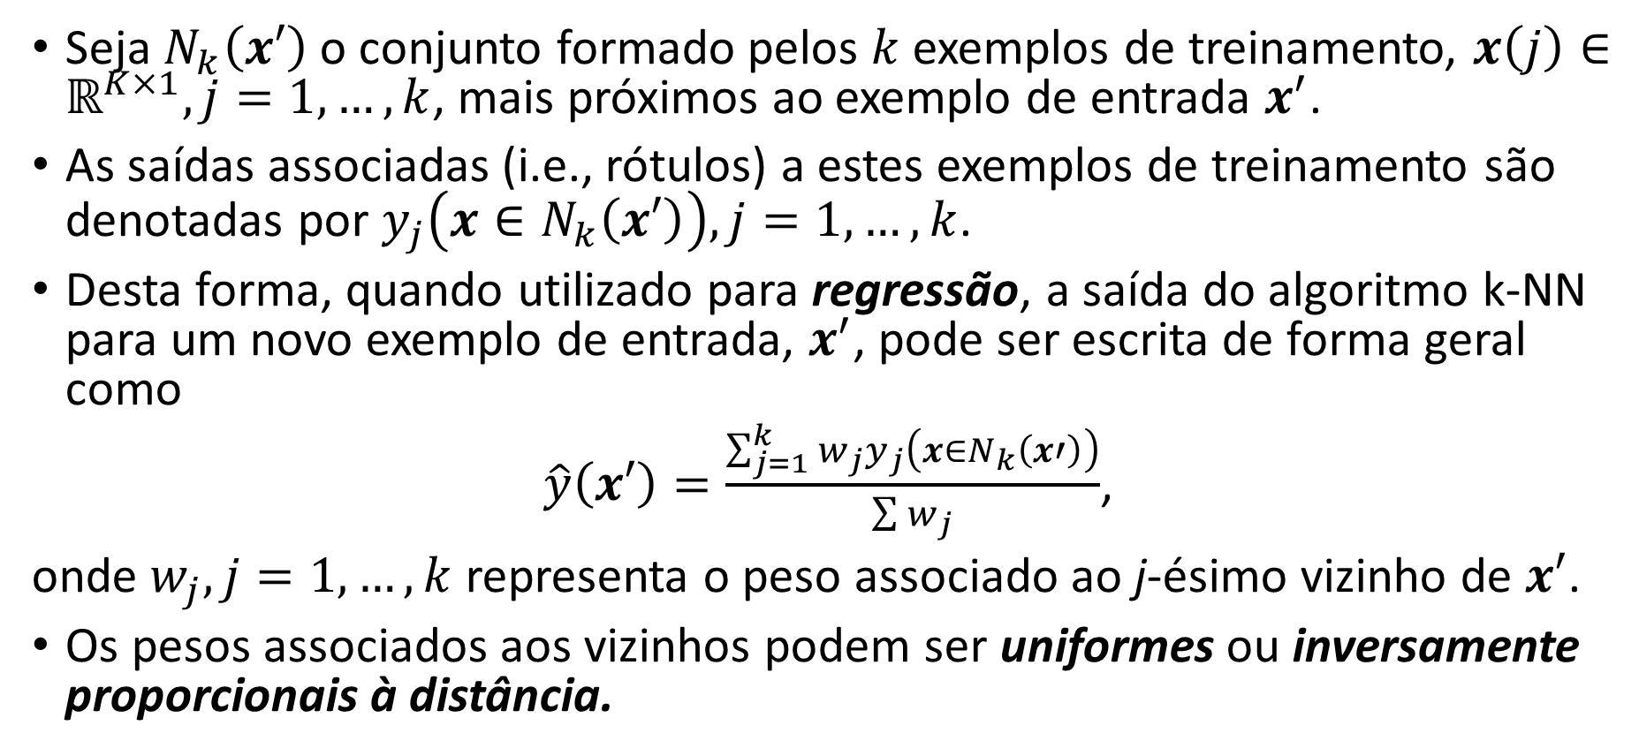
k-NN para regressão
Seja $N_{k}\left(x′\right)$o conjunto formado pelos $k$ exemplos de treinamento, $x\left(j\right)∈ℝ^{K×1},j=1, …, k$, mais próximos ao exemplo de entrada $x^{′}$.
As saídas associadas (i.e., rótulos) a estes exemplos de treinamento são denotadas por $y_{j}\left(x∈N_{k}\left(x′\right)\right), j=1, …, k$.
Desta forma, quando utilizado para regressão, a saída do algoritmo k-NN para um novo exemplo de entrada, $x^{′}$, pode ser escrita de forma geral como
$\hat{y}\left(x′\right)=\frac{\sum_{j=1}^{k}{w_{j}y_{j}\left(x∈N_{k}\left(x′\right)\right)}}{\sum{w_{j}}}$,
onde $w_{j}, j=1,…,k$ representa o peso associado ao j-ésimo vizinho de $x′$.
Os pesos associados aos vizinhos podem ser uniformes ou inversamente proporcionais à distância.

Slide 36



Exemplo
Exemplo: knn.ipynb
Notes:
Referencias

Slide 37
Lista de exercícios
Lista #15 – kNN

Slide 38
Perguntas?

Slide 39
Obrigado!

